Slide 1


Slide 2
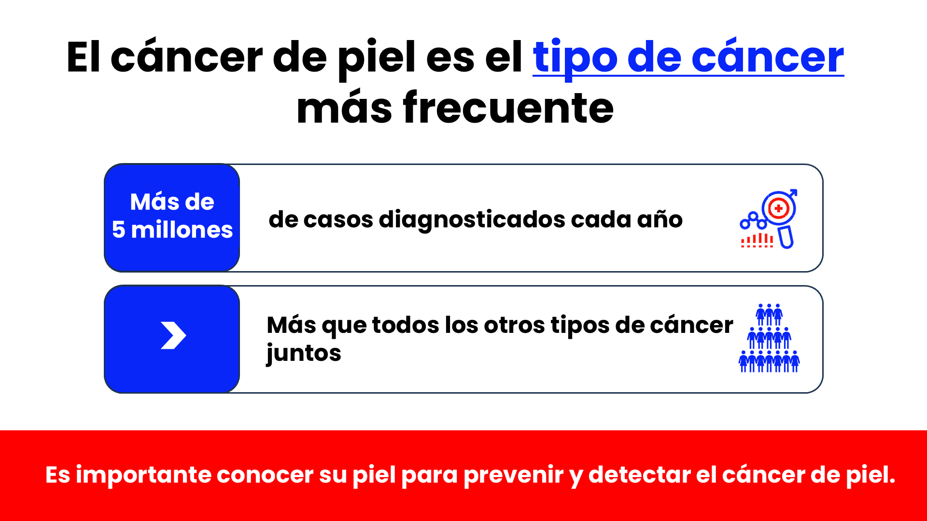
Notes:
Notas del presentador
El cáncer de piel es el cáncer que más se diagnostica en EE. UU. Aproximadamente 5.4 millones de cánceres de piel de células basales y escamosos, o cánceres de piel no melanoma, se diagnostican cada año.
Sin embargo, se desconoce el número real de estos tipos más comunes (células basales y células escamosas) debido a que no es obligatorio notificar estos casos a los registros de cáncer.
Se estima que en 2026 se diagnosticarán 112,000 nuevos casos de melanoma invasivo y 122,680 casos de melanoma in situ, o en estadio 0, en los Estados Unidos.

Slide 3
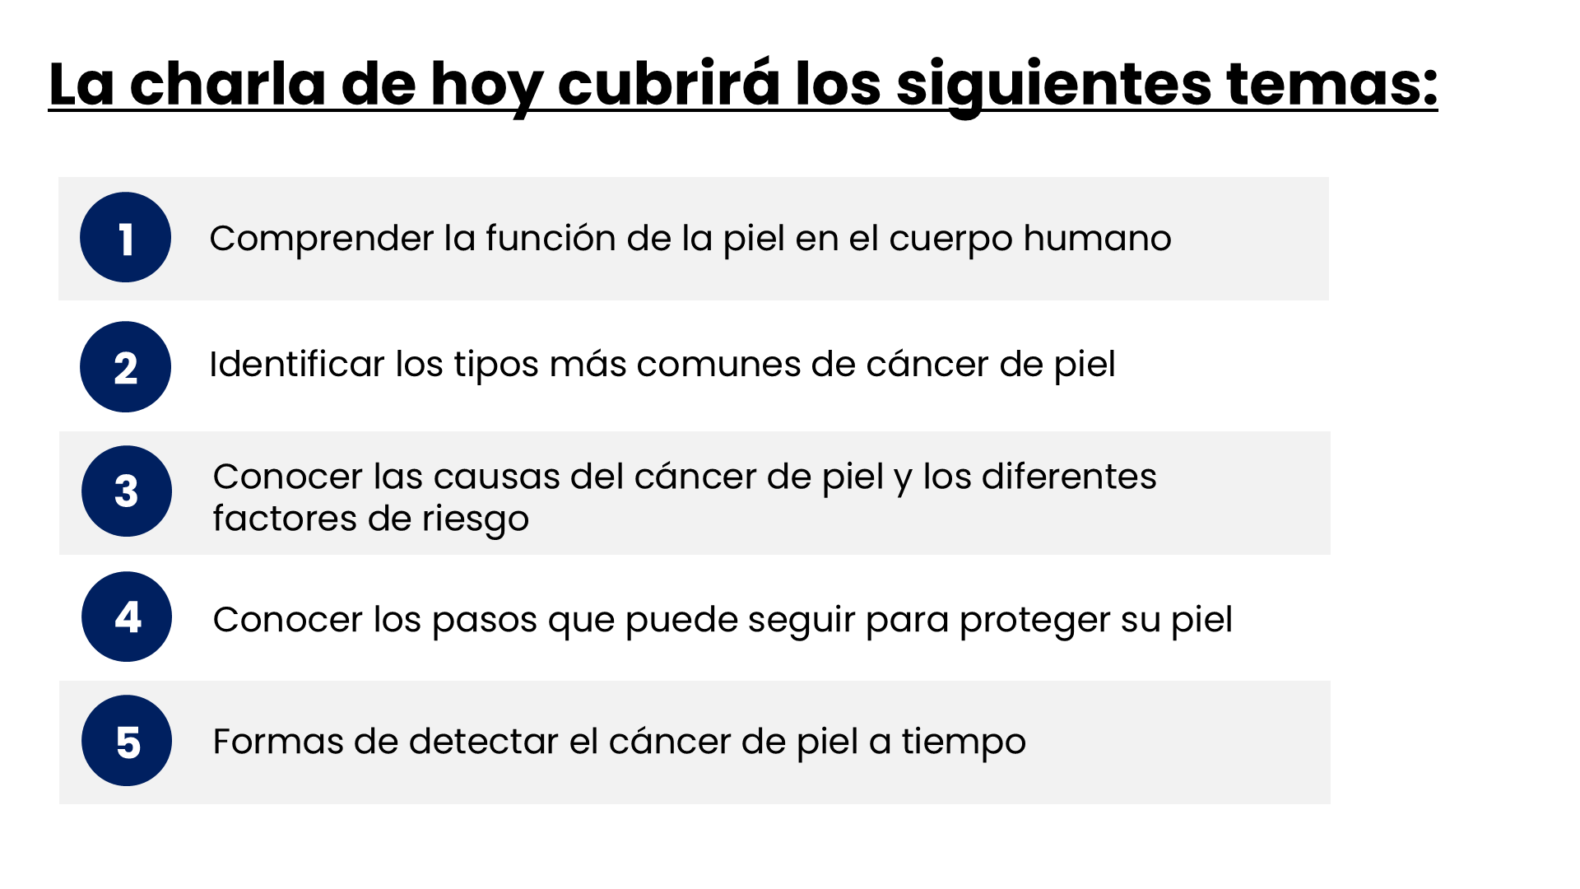
Notes:
Notas del presentador
Aprendamos sobre lo que puede hacer para ayudar a prevenir y detectar el cáncer de piel a tiempo. Este es un resumen de lo que vamos a tratar hoy.

Slide 4

Notes:
Notas del presentador
Para aprender más sobre el cáncer de piel, primero debemos comprender cómo
y dónde se origina: en nuestra piel normal y sana.
Hablemos más sobre nuestra piel y cómo se desarrolla el cáncer de piel.

Slide 5
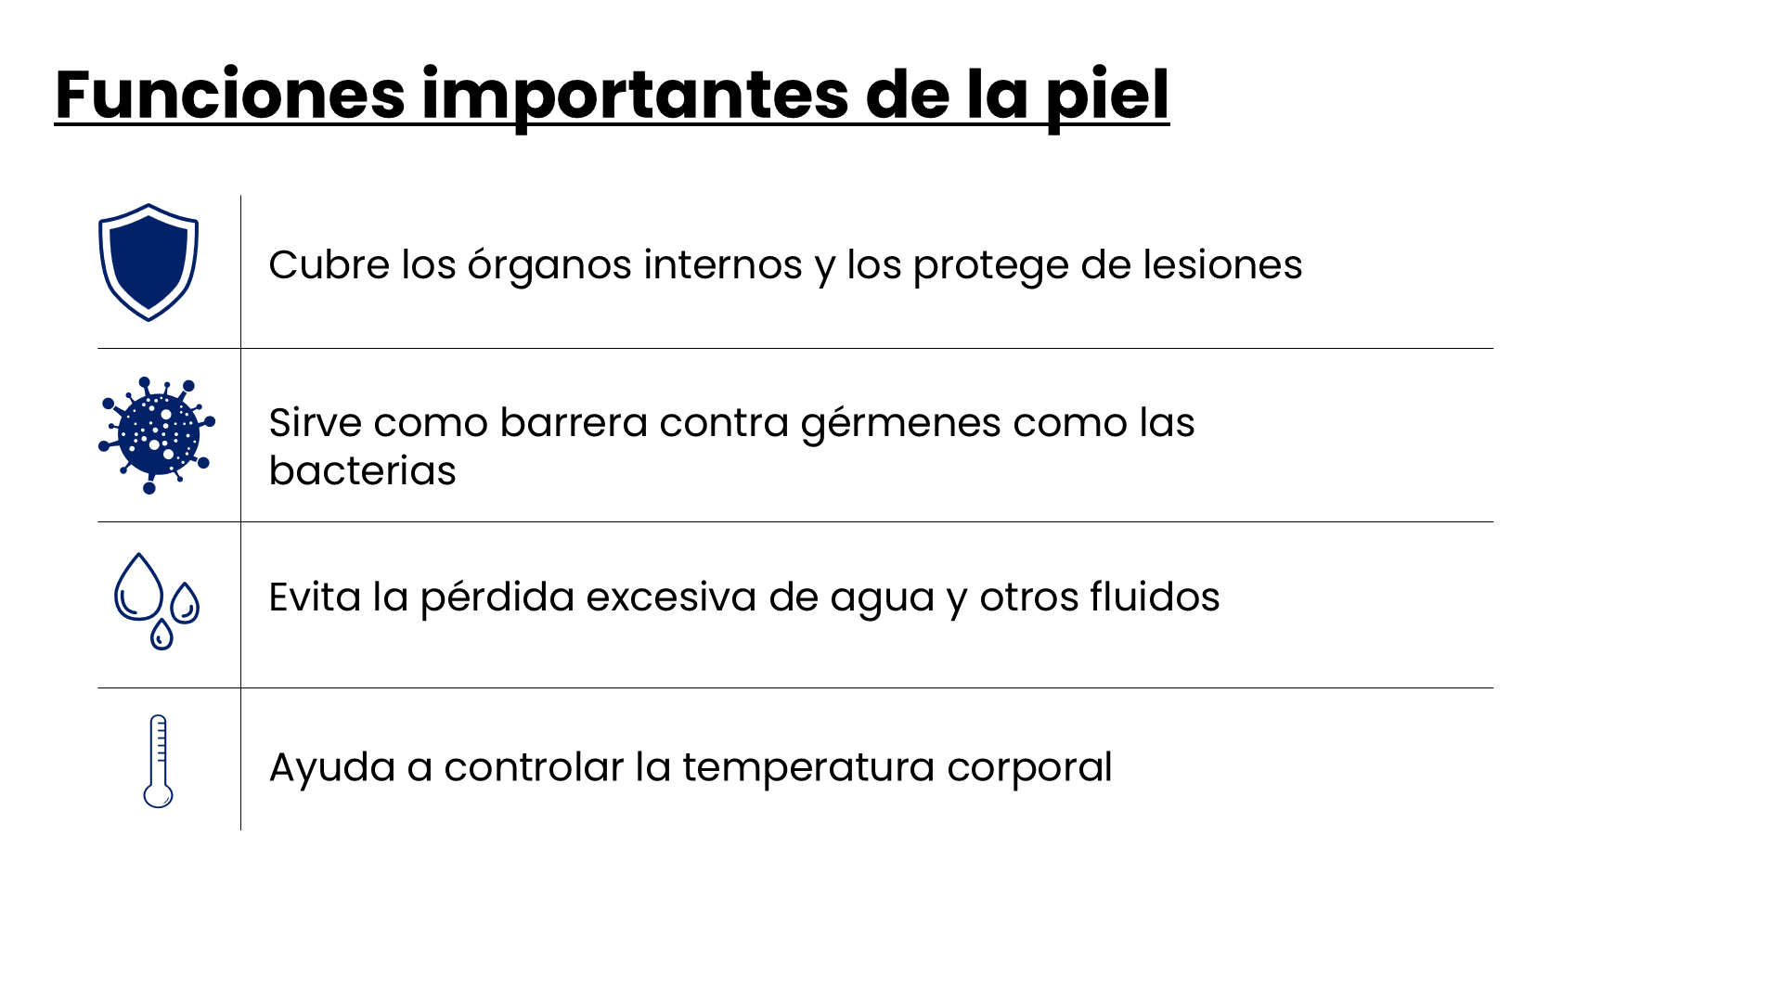
Notes:
Notas del presentador
La piel desempeña varias funciones importantes
Cubre los órganos internos y los protege de lesiones. ​
Sirve como barrera contra gérmenes como las bacterias. ​
Evita la pérdida excesiva de agua y otros fluidos. ​
​Ayuda a controlar la temperatura corporal.

Slide 6
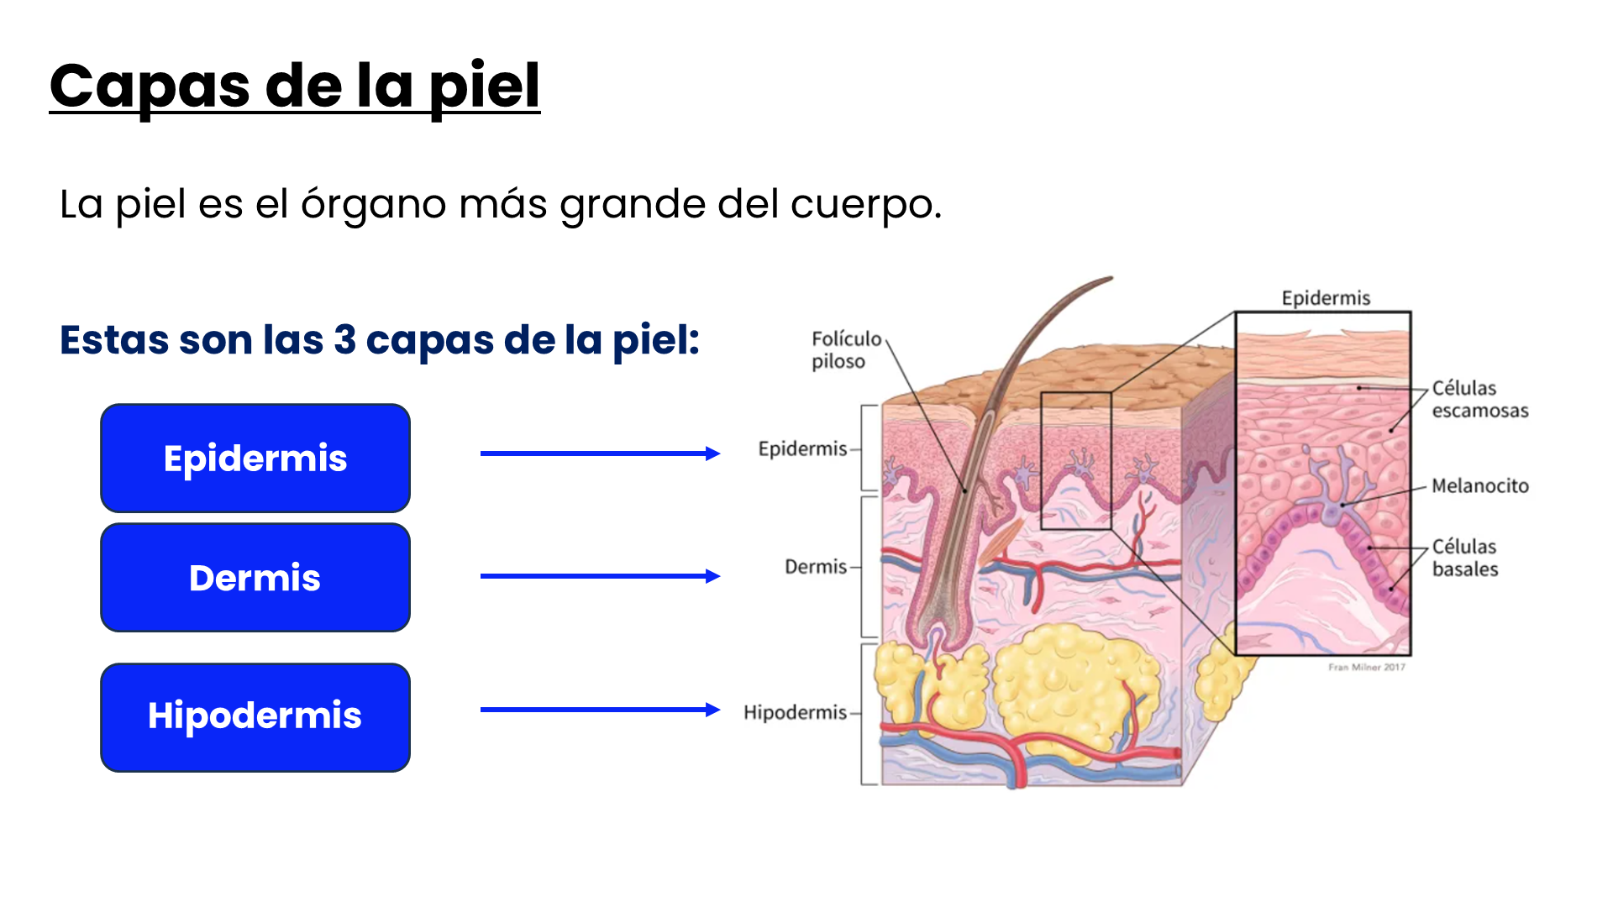
Notes:
Notas del presentador
La piel es el órgano más grande del cuerpo.
Estas son las 3 capas de la piel:
Epidermis
Dermis
Subcutis (sub-cu-tis)

Slide 7
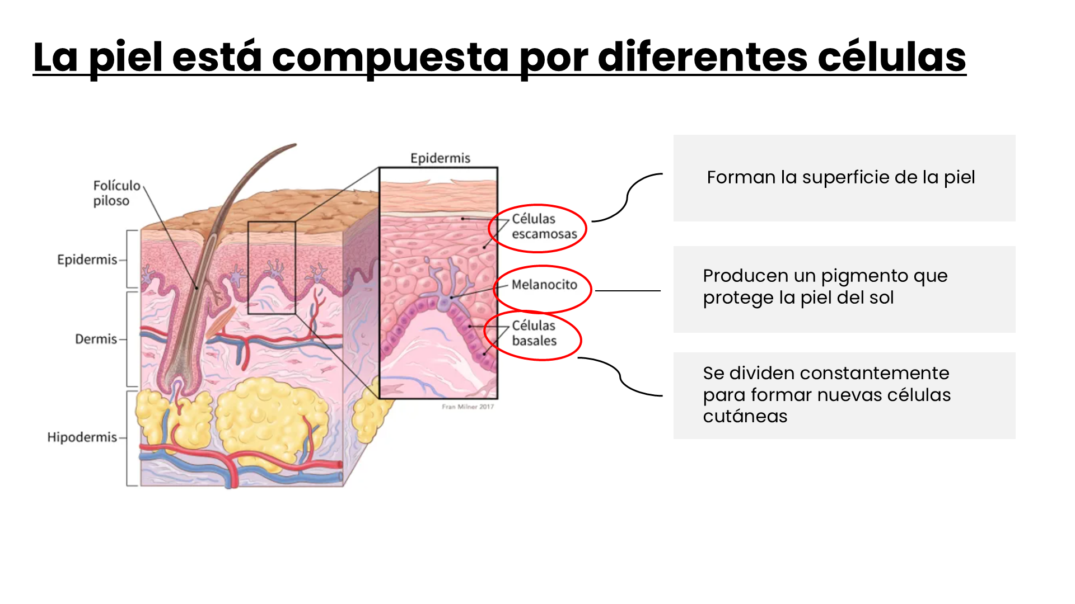
Notes:
Notas del presentador
La parte más externa de la epidermis está formada por células muertas de la piel que se desprenden continuamente a medida que se forman células nuevas. Las células de esta capa se llaman células escamosas.
Las células escamosas vivas se mueven hacia arriba desde la parte más baja de la epidermis, la capa basal. Las células de la capa basal, llamadas células basales, se dividen continuamente para formar nuevas células de la piel que reemplazan a las más antiguas que se desprenden de la superficie de la piel.
Las células llamadas melanocitos (mel-a-no-citos) también se encuentran en la capa basal de la epidermis. Estas células de la piel producen el pigmento marrón protector llamado melanina. La melanina es lo que hace que la piel se broncee o se vuelva marrón. Esto ayuda a proteger las capas más profundas de la piel de los efectos nocivos del sol.

Slide 8

Notes:
Notas del presentador
Ahora que sabemos qué son las células normales y saludables de la piel, vamos
a profundizar en el cáncer de piel de células basales, de células escamosas
y melanoma.

Slide 9
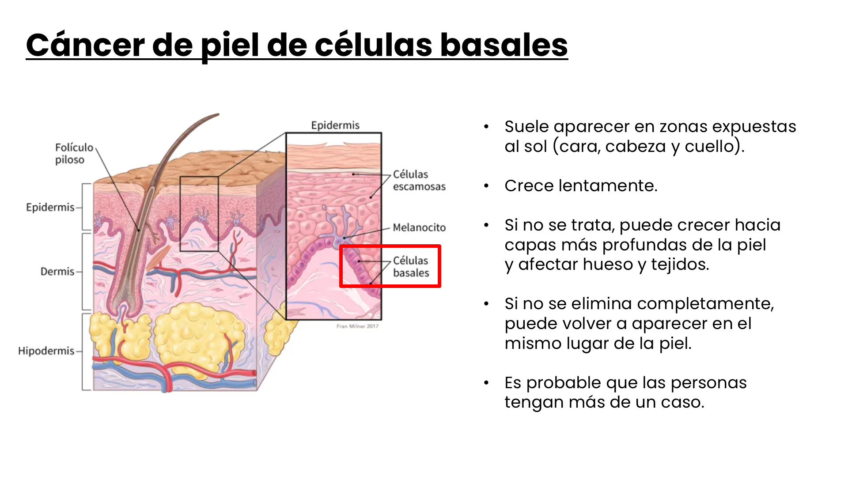
Notes:
Notas del presentador
Entre los 5.4 millones de cánceres de piel que se diagnostican, los cánceres de piel de células basales representan aproximadamente 8 de cada 10 de estos cánceres.
Los cánceres de piel de células basales comienzan en la capa de células basales. Recuerde, la capa de células basales es la parte inferior de la epidermis.
Punto 1: Los cánceres de piel de células basales suelen desarrollarse en áreas expuestas al sol, como la cara, la cabeza y el cuello.
Punto 2: Suelen multiplicarse lentamente y rara vez hacen metástasis. Hacer metástasis (me-tás-ta-sis) significa que el cáncer se disemina a otras partes del cuerpo. Estos nuevos sitios se llaman metástasis (me-tás-ta-sis). A una sola área de propagación se le llama metástasis (me-tás-ta-sis).
Punto 3: Los cánceres de células basales pueden multiplicarse más profundamente en la piel y otros tejidos, y pueden requerir cirugía extensa para extirparlos si no se eliminan tempranamente. Dado que suelen aparecer en la cara, esto puede resultar desfigurante.
Puntos 4 y 5: Si no se extirpan por completo, estos cánceres pueden reaparecer (recidivar) en el mismo lugar de la piel. Las personas que han padecido cáncer de piel de células basales también tienen más probabilidades de desarrollar un nuevo cáncer de piel en otras partes del cuerpo.

Slide 10
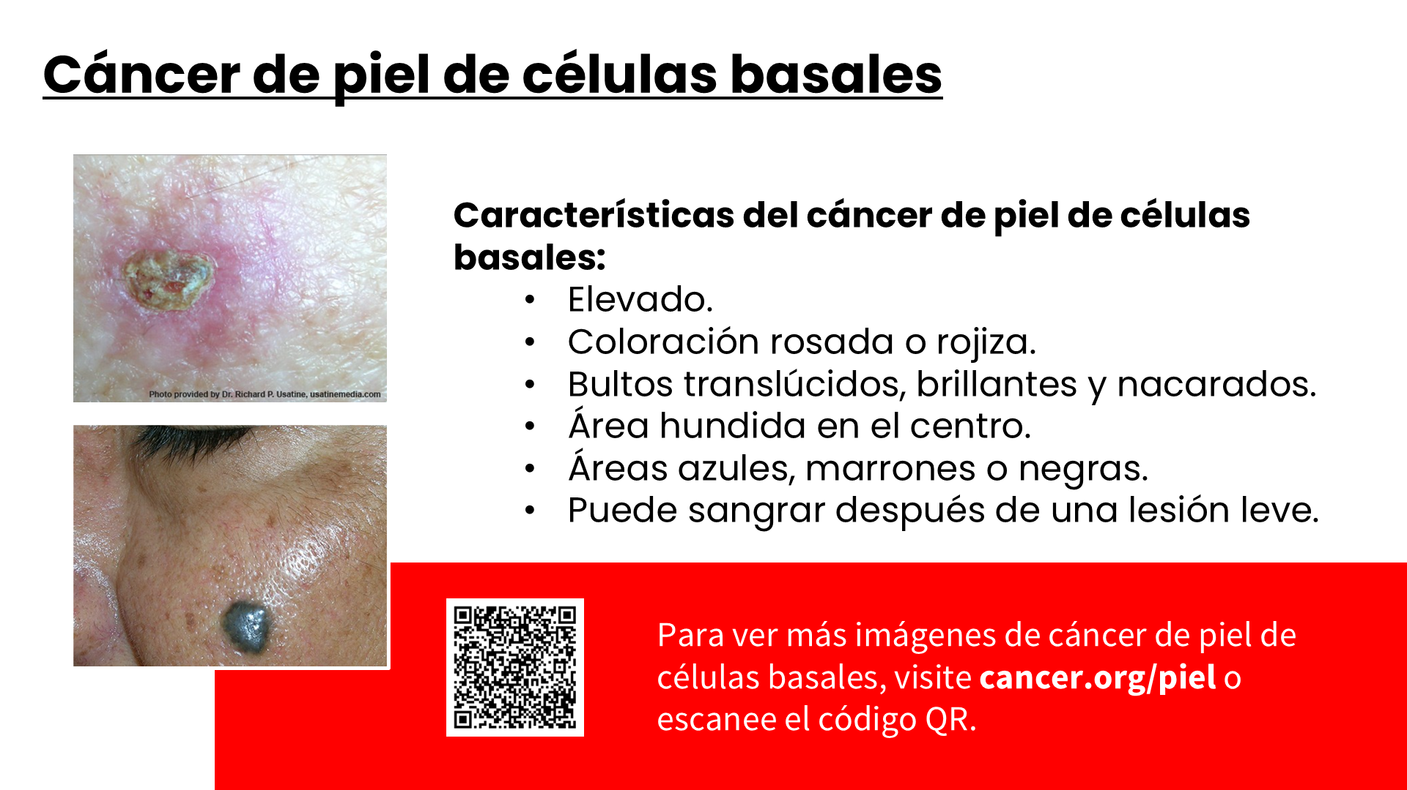
Notes:
Notas del presentador
Eche un vistazo a las imágenes de la izquierda. En ellas se muestran algunas de las características más frecuentes de los cánceres de piel de células basales. Repasemos estas características.
La galería de imágenes de cáncer de piel en cancer.org ofrece más imágenes.

Slide 11
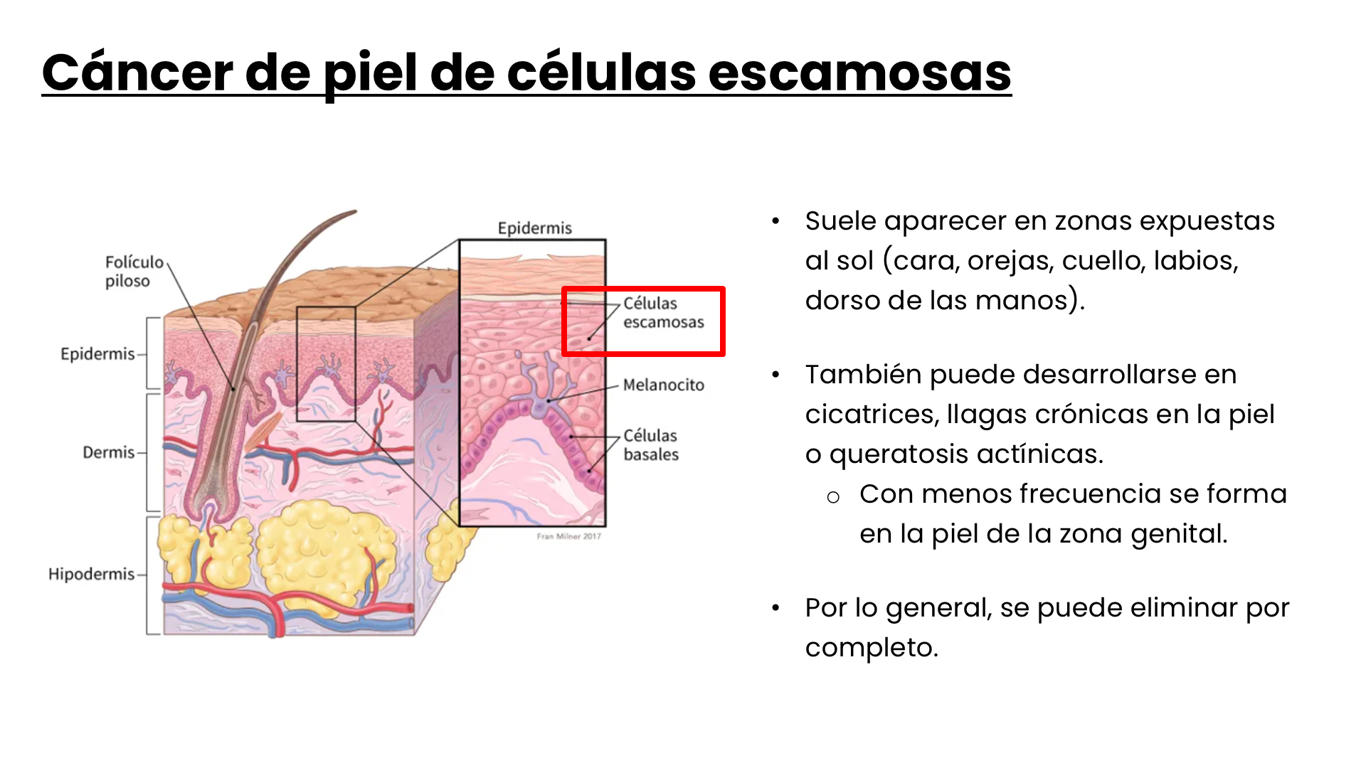
Notes:
Notas del presentador
Recuerde que la capa de células escamosas es la parte superior (externa) de la epidermis.
Los cánceres de piel de células escamosas representan 2 de cada 10 cánceres de piel no melanoma. Suelen crecer lentamente y casi siempre se pueden curar si se detectan y tratan a tiempo. Pero si no se tratan, estos cánceres pueden crecer hacia zonas cercanas o incluso extenderse a otras partes del cuerpo, donde pueden ser mucho más difíciles de tratar.
Punto 1: Los cánceres de piel de células escamosas suelen aparecer en zonas del cuerpo expuestas al sol, como la cara, las orejas, el cuello, los labios y el dorso de las manos.
Punto 2: Sin embargo, también pueden desarrollarse en cicatrices, llagas crónicas de la piel o queratosis actínicas (queratosis actínica = que-ra-to- sis ac-TÍ-ni-ca). La queratosis actínica (QA), también conocida como queratosis solar, es una afección cutánea precancerosa causada por una exposición excesiva al sol. Los cánceres de piel de células escamosas se forman con menos frecuencia en la piel de la zona genital.
Punto 3: Los cánceres de piel de células escamosas pueden generalmente extirparse por completo o tratarse de otras maneras. Sin embargo, estos cánceres tienen más probabilidades de crecer en capas más profundas de la piel y propagarse. Debido a que se necesitan procedimientos más profundos y extensos para eliminar los que se han multiplicado y extendido dentro de la piel, tratar el cáncer de manera temprana puede ayudar a minimizar la desfiguración.

Slide 12
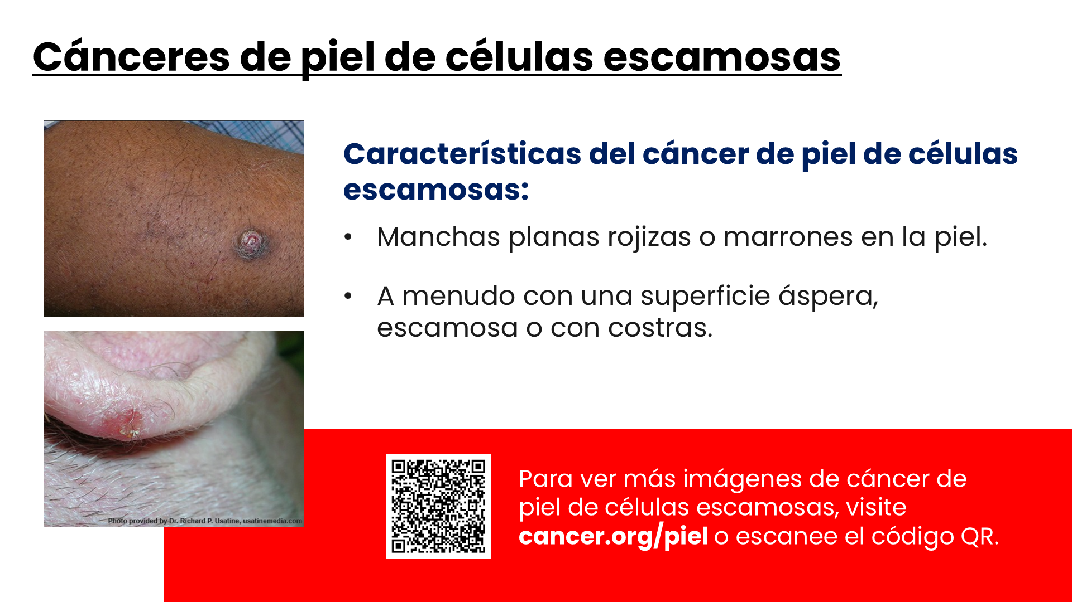
Notes:
Notas del presentador
Eche un vistazo a las imágenes de la izquierda. Presentan algunas de las características más comunes de los cánceres de piel de células escamosas.
La galería de imágenes de cáncer de piel en cancer.org ofrece más imágenes.

Slide 13
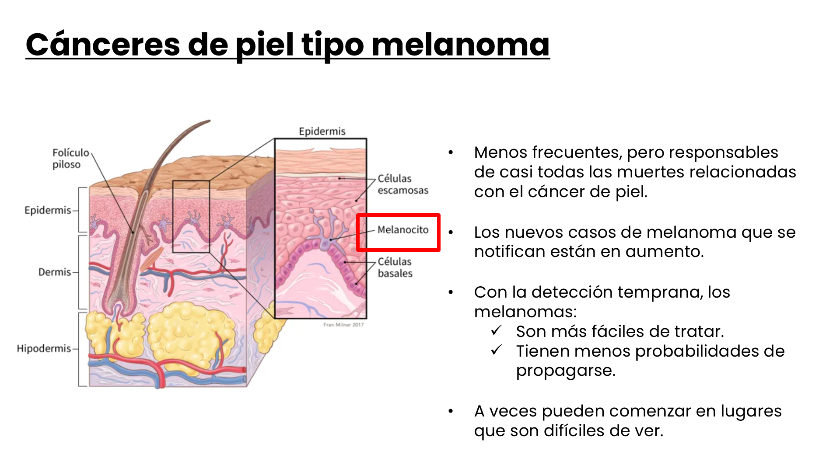
Notes:
Notas del presentador
El melanoma es menos común que los cánceres de piel de células basales
y escamosas. Representa el 1 % de los cánceres de piel.
Es menos común que los cánceres de piel de células basales o escamosas, pero es mucho más peligroso.
El melanoma es más peligroso porque es mucho más probable que se extienda a otras partes del cuerpo si no se detecta y trata a tiempo.
Los melanomas son poco frecuentes en personas con piel más oscura.
En ocasiones, los melanomas pueden comenzar en lugares difíciles de detectar, como el talón del pie.

Slide 14
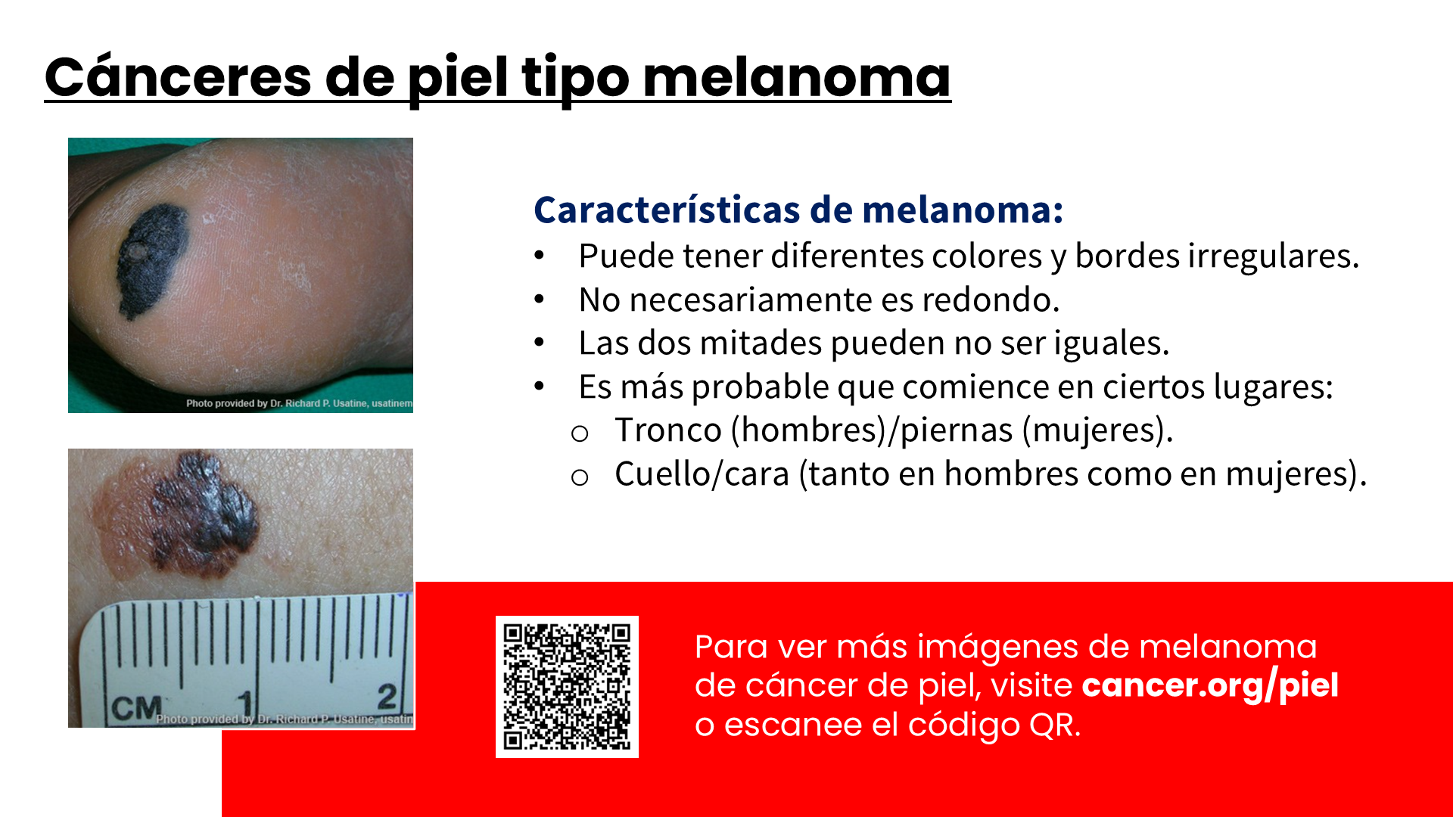
Notes:
Notas del presentador
Mire las imágenes en el lado izquierdo de la diapositiva. En ellas se muestran algunas de las características más comunes de los cánceres de piel tipo melanoma.
En ocasiones, los melanomas pueden comenzar en lugares difíciles de detectar, como el talón del pie. (Consultar la imagen superior).
La galería de imágenes de cáncer de piel en cancer.org ofrece más imágenes.

Slide 15

Notes:
Notas del presentador
Veamos algunas de las causas del cáncer de piel y los factores de riesgo que pueden
o no pueden cambiarse para los diferentes tipos de cáncer de piel.

Slide 16
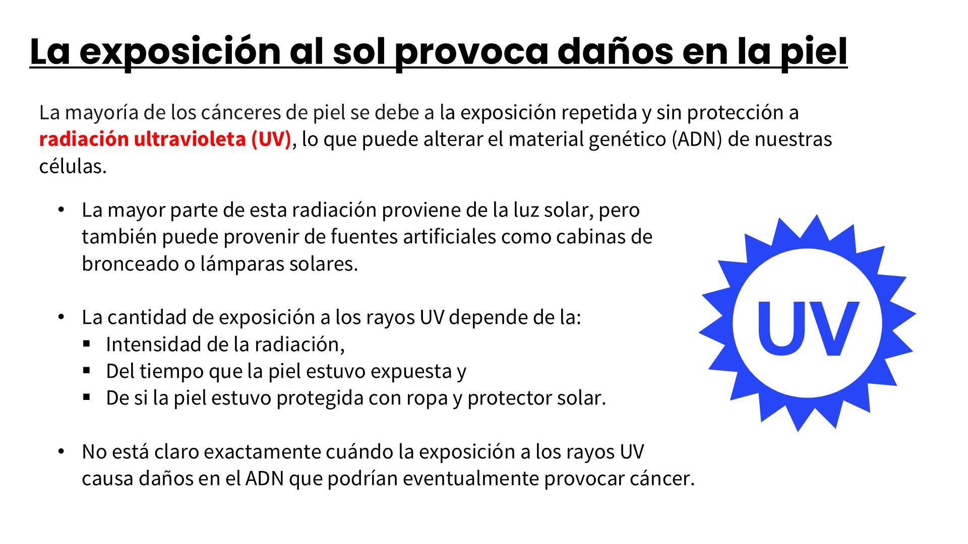
Notes:
Notas del presentador
La exposición repetida y sin protección de la piel a la radiación ultravioleta (UV) provoca la mayoría de los cánceres de piel. La mayor parte de esta radiación proviene de la luz solar, pero también puede provenir de fuentes artificiales como cabinas de bronceado o lámparas solares.
La cantidad de exposición a los rayos UV depende de la intensidad de la radiación, del tiempo que la piel estuvo expuesta y de si la piel estuvo protegida con ropa y protector solar.
No está claro exactamente cuándo la exposición a los rayos UV causa daños en el ADN que podrían eventualmente provocar cáncer.
En algunas familias con melanomas hereditarios, los cambios genéticos que aumentan el riesgo de melanoma se transmiten de una generación a la siguiente. Hablaremos de eso con más detalle en unos instantes.

Slide 17
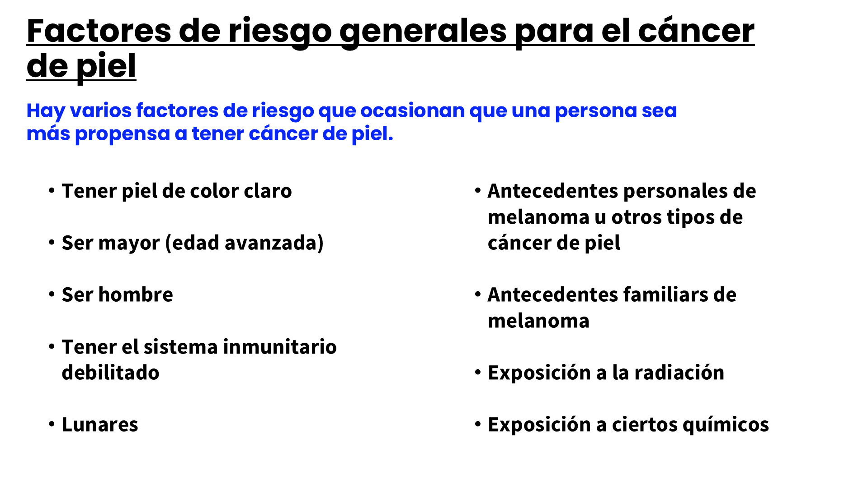
Notes:
Notas del presentador
Hay varios factores de riesgo que ocasionan que una persona sea más propensa a tener cáncer de piel.
Tener piel de color claro
Ser mayor (edad avanzada)
Ser hombre
Tener el sistema inmunitario debilitado
Lunares
Antecedentes personales de melanoma u otros tipos de cáncer de piel
Antecedentes familiars de melanoma
Exposición a la radiación
Exposición a ciertos químicos

Slide 18
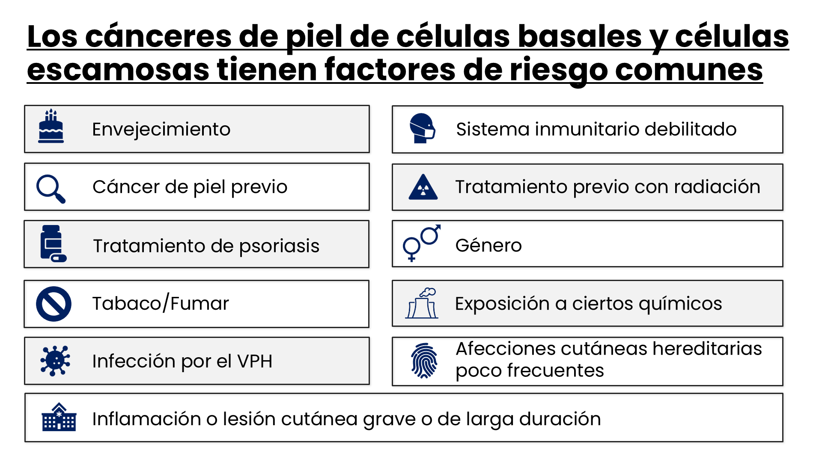
Notes:
Notas del presentador
Los cánceres de piel no melanoma, llamados carcinomas de células basales y carcinomas de células escamosas, tienen factores de riesgo similares. Recordemos que las células basales, la parte inferior de la epidermis, se dividen constantemente para formar nuevas células que reemplazan a las células escamosas.
Edad: esto probablemente se deba a la acumulación de exposición solar con el tiempo. Sin embargo, estos tipos de cáncer también se están observando ahora en personas más jóvenes, probablemente porque pasan más tiempo al sol con la piel expuesta y sin protección.
Antecedentes de cáncer de piel: toda persona que haya tenido un cáncer de piel de células basales o células escamosas tiene un mayor riesgo de desarrollar otro cáncer de piel.
Lesión a largo plazo: las cicatrices producidas por quemaduras graves, las zonas de piel que cubren infecciones óseas graves y la piel dañada por algunas enfermedades inflamatorias cutáneas graves tienen un mayor riesgo de desarrollar cáncer de piel de células basales o escamosas, aunque este riesgo suele ser pequeño.
Tratamiento de psoriasis: los tratamientos con psoraleno y luz ultravioleta (PUVA) que se administran a algunos pacientes con psoriasis (una enfermedad inflamatoria de la piel de larga duración) pueden aumentar el riesgo de desarrollar cáncer de piel de células escamosas y probablemente también otros cánceres de piel.
Fumar: las personas que fuman son más propensas a desarrollar cáncer de piel de células escamosas, especialmente en los labios. Fumar solo supone un riesgo para el cáncer de células escamosas; no es un factor de riesgo conocido para el cáncer de células basales.
VPH: los virus del papiloma humano (VPH) son un grupo de más de 150 virus que pueden causar papilomas, o verrugas. Algunos tipos de VPH, especialmente aquellos que las personas adquieren en la zona genital, anal y las uñas, parecen estar relacionados con cánceres de piel en estas áreas.
Sistema inmunitario debilitado: el sistema inmunitario ayuda al cuerpo a combatir los cánceres de la piel y de otros órganos. Las personas con sistemas inmunitarios debilitados (debido a ciertas enfermedades o tratamientos médicos) tienen más probabilidades de desarrollar cáncer de células escamosas.
Los cánceres de piel en personas con sistemas inmunitarios debilitados crecen más rápido y tienen más probabilidades de resultar mortales.
Por ejemplo, a las personas que reciben trasplantes de órganos se les suelen administrar medicamentos que debilitan su sistema inmunitario para ayudar
a prevenir que el cuerpo rechace el nuevo órgano. Esto aumenta su riesgo de desarrollar cáncer de piel.
El tratamiento con medicamentos corticosteroides también puede deprimir el sistema inmunitario. Esto también puede aumentar el riesgo de cáncer de piel.
Las personas con infección por el VIH, el virus que causa el SIDA, a menudo tienen sistemas inmunitarios debilitados y también corren un mayor riesgo de padecer cánceres de células basales y células escamosas.
Radiación: esto resulta especialmente preocupante en los niños que han recibido tratamiento contra el cáncer.
Género: se cree que esto se debe principalmente a niveles más altos de exposición al sol. Las tasas son más altas para mujeres menores de 50 años y más altas en hombres de 50 años o más
Exposición: ciertos productos químicos (como el arsénico) o alquitrán industrial, carbón, parafina y ciertos tipos de productos derivados del petróleo.
Afecciones cutáneas raras
Xeroderma pigmentoso (XP) (zer-o-der-ma pig-men-to-so)
Esta afección hereditaria muy rara reduce la capacidad de la piel para reparar el daño al ADN causado por la exposición al sol. Quienes padecen este trastorno suelen desarrollar numerosos cánceres de piel, a veces desde la infancia.
Síndrome del nevo basocelular
Esta afección poco frecuente está presente desde el nacimiento y ocasiona múltiples cánceres de células basales. Las personas afectadas también pueden presentar anomalías en la mandíbula y otros huesos, los ojos y el tejido nervioso. La mayoría de las veces, esta afección se hereda de uno de los padres. En las familias con este síndrome, los afectados suelen comenzar a desarrollar carcinomas basocelulares durante la infancia o la adolescencia. La exposición a los rayos UV puede aumentar la cantidad de tumores que pueden tener estas personas.

Slide 19
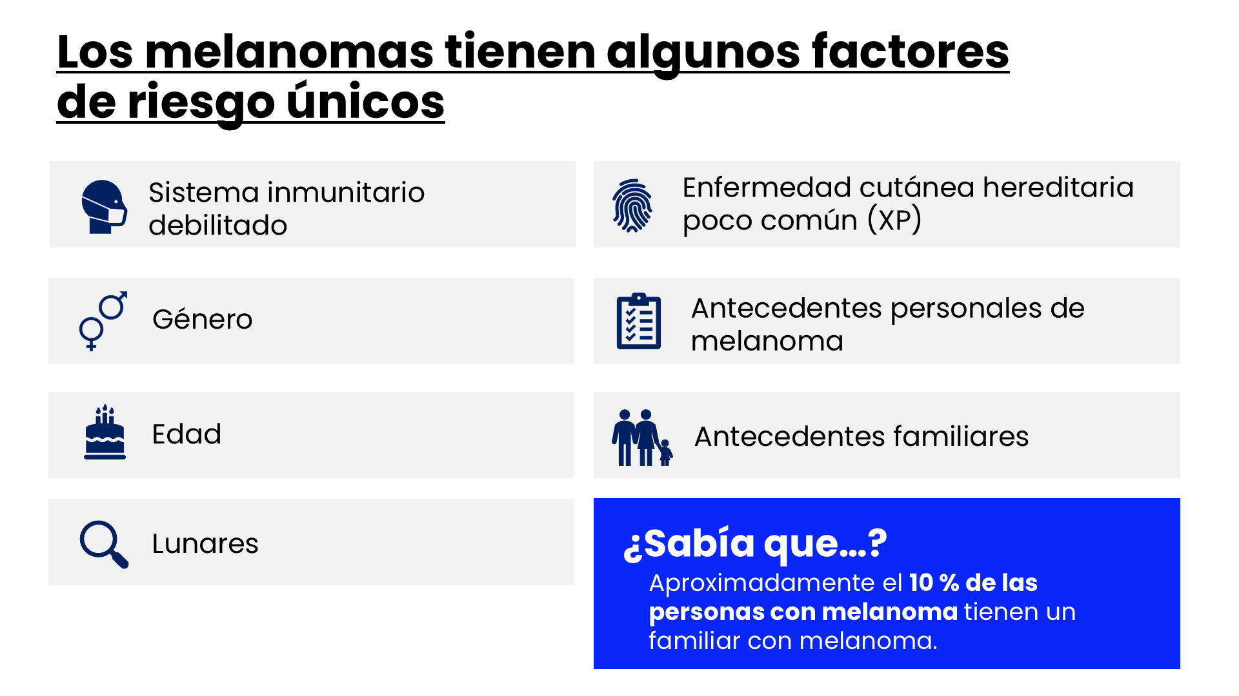
Notes:
Notas del presentador
Analicemos ahora los factores de riesgo del melanoma. Algunos de estos factores son similares a los cánceres de piel de células basales y escamosas, pero otros son únicos.
Sistema inmunitario debilitado: por ejemplo, a las personas que reciben trasplantes de órganos se les suelen administrar medicamentos que debilitan su sistema inmunitario para ayudar a prevenir que el cuerpo rechace el nuevo órgano. Esto aumenta su riesgo de padecer melanoma.
Las personas con infección por VIH, el virus que causa el SIDA, suelen tener sistemas inmunitarios debilitados y también corren un mayor riesgo de padecer melanoma.
Género: en Estados Unidos, la tasa de melanoma es mayor en los hombres que en las mujeres en general, aunque esto varía según la edad, como se indica aquí.
Edad: es más probable en personas mayores, pero es uno de los cánceres más comunes en personas menores de 30 años (especialmente en mujeres). El melanoma hereditario puede aparecer a una edad más temprana.
Lunares: los lunares no suelen estar presentes al nacer, sino que comienzan a aparecer en niños y adultos jóvenes. La mayoría de los lunares no causan problemas, pero una persona que tiene muchos lunares tiene un mayor riesgo de desarrollar melanoma.
Un nevo displásico (también llamado lunar atípico) es un tipo de lunar que aumenta especialmente el riesgo de melanoma en una persona. Los nevos displásicos (nevos es el plural de nevus, el término médico para lunar) a menudo se parecen un poco
a los lunares normales, pero también se parecen un poco al melanoma. Pueden aparecer tanto en zonas expuestas al sol como en zonas que normalmente están cubiertas, como las nalgas y el cuero cabelludo. Suelen ser más grandes que otros lunares y tienen una forma o un color anormal.
Afecciones cutáneas hereditarias: Xeroderma pigmentosum (XP) (zer-o-der-ma pig-men-to-so)
Esta afección hereditaria muy rara reduce la capacidad de la piel para reparar el daño al ADN causado por la exposición al sol. Las personas con este trastorno a menudo desarrollan muchos cánceres de piel, a veces desde la infancia. De hecho, las personas con XP tienen un alto riesgo de desarrollar melanoma cuando son jóvenes, especialmente en las áreas de la piel expuestas al sol.
Antecedentes personales: una persona que ya ha tenido melanoma tiene un riesgo aumentado de volver a padecerlo. Además, las personas que han padecido cáncer de piel de células basales o células escamosas también tienen un mayor riesgo de desarrollar melanoma.
Antecedentes familiares: el aumento del riesgo puede deberse a un estilo de vida familiar compartido de exposición frecuente al sol, a una tendencia familiar a tener la piel clara, o a una combinación de ambos factores.
También puede deberse a cambios genéticos heredados (mutaciones) en una familia. La mayoría de los expertos no recomiendan realizar estudios genéticos en estas familias. En cambio, aconsejan que las personas con antecedentes familiares fuertes de melanoma hagan lo siguiente:
Realizarse exámenes cutáneos periódicos con un dermatólogo.
Hacerse un autoexamen minucioso de la piel una vez al mes para saber qué es normal y poder notar rápidamente cualquier cambio.
Prestar especial atención a la protección solar y evitar la exposición a rayos UV artificiales (como los de las camas de bronceado).

Slide 20
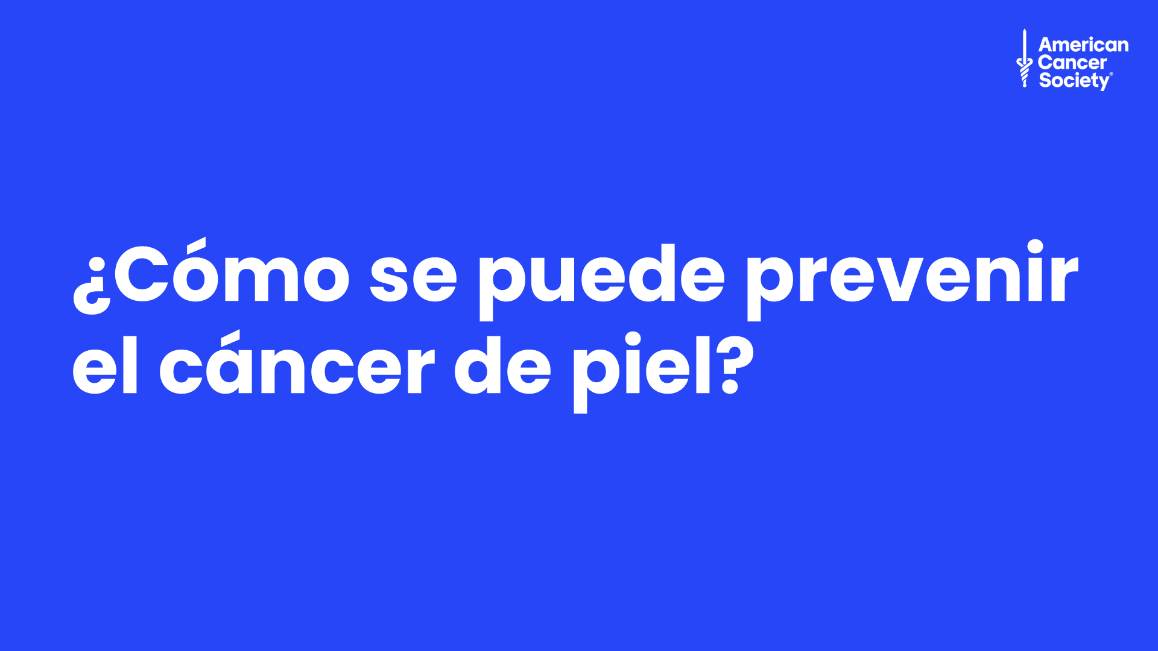
Notes:
Notas del presentador:
No existe una forma segura de prevenir el cáncer de piel.
Pero hay cosas que todos pueden hacer para ayudar a reducir el riesgo de padecer tanto melanoma como cánceres de piel de células basales y células escamosas.

Slide 21
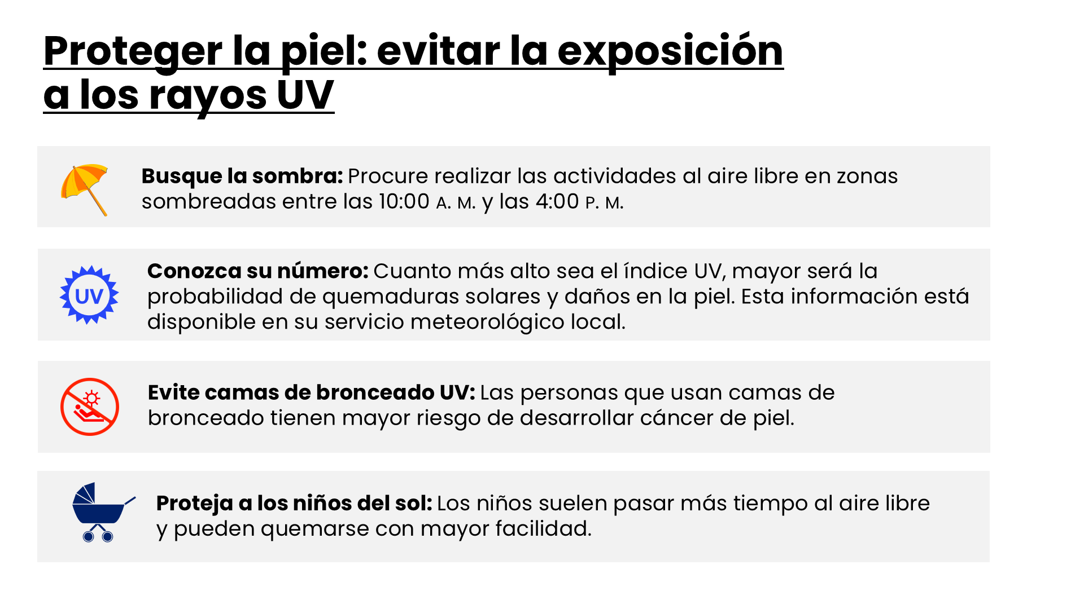
Notes:
Notas del presentador
Punto 1: La manera más importante de reducir el riesgo de cáncer de piel es protegerse de la exposición a la radiación ultravioleta. Primero, busque sombra. Organice sus actividades fuera del sol durante estas horas. Si tiene que estar al aire libre, proteja su piel. Tenga en cuenta que la luz solar (y los rayos UV) pueden atravesar las nubes, reflejarse en el agua, la arena, el concreto y la nieve, y pueden llegar debajo de la superficie del agua.
Practique hábitos seguros bajo el sol cuando esté al aire libre y evite exponerse a la luz del sol durante demasiado tiempo.
Haga la prueba de la sombra: Si su sombra es más corta que usted, los rayos del sol son más fuertes.
Punto 2:
Índice UV: La cantidad de luz ultravioleta que llega al suelo en un lugar determinado depende de varios factores, incluida la hora del día, la época del año, la altitud y la nubosidad. Para ayudar a las personas a comprender mejor la intensidad de la luz ultravioleta en su área en un día determinado, el National Weather Service y la
US Environmental Protection Agency desarrollaron el índice UV. Les da a las personas una idea de cuán fuerte es la luz ultravioleta en su zona, en una escala del 1 al 11 o superior. Un número más alto significa una mayor probabilidad de quemaduras solares, daños en la piel y, en última instancia, cánceres de piel de todo tipo. El índice UV forma parte de muchos pronósticos meteorológicos en todo el país. (www.epa.gov/sunwise/uvindex.html).
Punto 3: Mucha gente cree que los rayos UV de las camas de bronceado son inofensivos. Esto no es cierto. Las lámparas de bronceado emiten rayos UVA y, por lo general, también rayos UVB, ambos tipos de rayos que pueden causar daños a largo plazo en la piel y contribuir al cáncer de piel. Las personas que usan camas de bronceado tienen mayor riesgo de desarrollar cáncer de piel.
Punto 4: Los niños necesitan atención especial, ya que tienden a pasar más tiempo al aire libre y pueden quemarse con mayor facilidad.
Los padres y otros cuidadores deben proteger a los niños del exceso de sol. Es necesario advertir a los niños sobre la exposición solar a medida que se vuelven más independientes. Es importante, especialmente en las zonas del mundo donde hay más sol, proteger a los niños cubriéndolos lo más posible de manera razonable. Debe desarrollar el hábito de usar protector solar en la piel expuesta cada vez que usted o sus hijos salgan al aire libre y puedan estar mucho tiempo bajo el sol. (Recuerde que la mayoría de los protectores solares no se recomiendan para niños menores de
6 meses. Mantenga a los bebés alejados del sol).

Slide 22
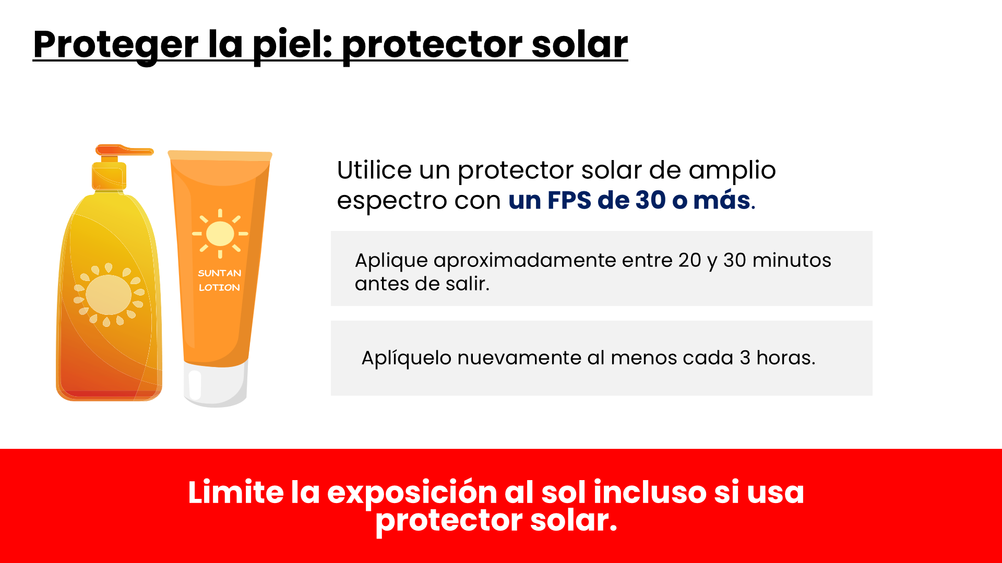
Notes:
Notas del presentador
Utilice protectores solares de amplio espectro y bálsamos labiales (que protegen contra los rayos UVA y UVB) con un factor de protección solar (FPS) de 30 o más en las zonas de la piel expuestas al sol, especialmente cuando la luz solar es intensa (por ejemplo, en lugares calurosos o de gran altitud, o entre las 10 a. m. y las 4 p. m.). Use protector solar incluso en días brumosos o con nubes ligeras o dispersas, porque la luz ultravioleta sigue penetrando.
Siga siempre las instrucciones al aplicar protector solar. Se recomienda una aplicación de 1 onza (30 ml, una palma llena de protector solar) para cubrir los brazos, las piernas, el cuello y la cara de una persona adulta promedio. La protección es máxima cuando se aplica una capa gruesa de protector solar en toda la piel expuesta al sol.
Muchos protectores solares se eliminan con el sudor o al nadar, por lo que deben reaplicarse para lograr la máxima eficacia. Y no se olvide de los labios; use un bálsamo labial con protector solar.
Algunas personas usan protectores solares para poder estar más tiempo al sol sin quemarse. No se debe usar protector solar para permanecer más tiempo bajo el sol, ya que igual terminará dañando su piel.

Slide 23
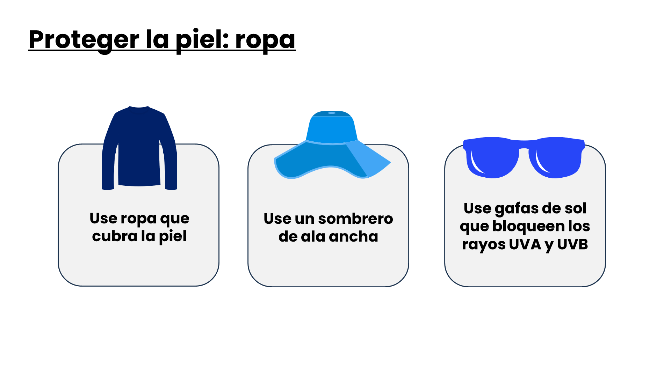
Notes:
Notas del presentador
Imagen de ropa n.º 1: La ropa proporciona diferentes niveles de protección, según muchos factores.
Una camiseta ligera típica que se usa en verano generalmente ofrece poca protección. Las camisas de manga larga, los pantalones largos o las faldas largas son las prendas que ofrecen mayor protección. Los colores oscuros generalmente proporcionan más protección que los colores claros. La ropa de tejido compacto protege mejor que la de tejido suelto. La tela seca por lo general ofrece mayor protección que la tela mojada. Si se puede ver luz a través de una tela, los rayos
UV también pueden atravesarla.
Algunas empresas ahora fabrican ropa ligera, cómoda y que protege contra la exposición a los rayos UV incluso cuando está mojada. El nivel de protección que la prenda ofrece frente a los rayos UV del sol se sitúa en una escala de 15 a 50+.
También existen productos más novedosos para aumentar el factor de protección ultravioleta (UPF) de la ropa que ya tiene. Se utilizan como detergentes para la ropa
y añaden una capa de protección UV a las prendas sin alterar su color ni su textura.
Imagen de sombrero n.° 2: Un sombrero con un ala de al menos 2 a 3 pulgadas
(de 5 a 7.6 cm) de ancho en todo su contorno es ideal porque protege áreas que suelen estar expuestas al sol, como el cuello, las orejas, los ojos, la frente, la nariz y el cuero cabelludo. Una gorra parasol (que parece una gorra de béisbol con unas
7 pulgadas [18 cm] de tela que cuelga por los lados y la parte trasera, como se muestra en la segunda imagen de la izquierda) también es una buena opción.
Estos productos suelen venderse en tiendas de deportes y artículos para actividades al aire libre.
Una gorra de béisbol puede proteger la parte delantera y superior de la cabeza, pero no la nuca ni las orejas, donde suelen desarrollarse los cánceres de piel. No se recomiendan los sombreros de paja a menos que estén tejidos de manera compacta.
Imagen de gafas de sol n.º 3: Las gafas de sol envolventes con al menos un 99 % de absorción de rayos UV brindan la mejor protección para los ojos y la piel que los rodea.

Slide 24

Notes:
Notas del presentador:
El cáncer de piel a menudo puede detectarse tempranamente, cuando es pequeño
y no se ha diseminado, y es más probable que el tratamiento tenga éxito.

Slide 25
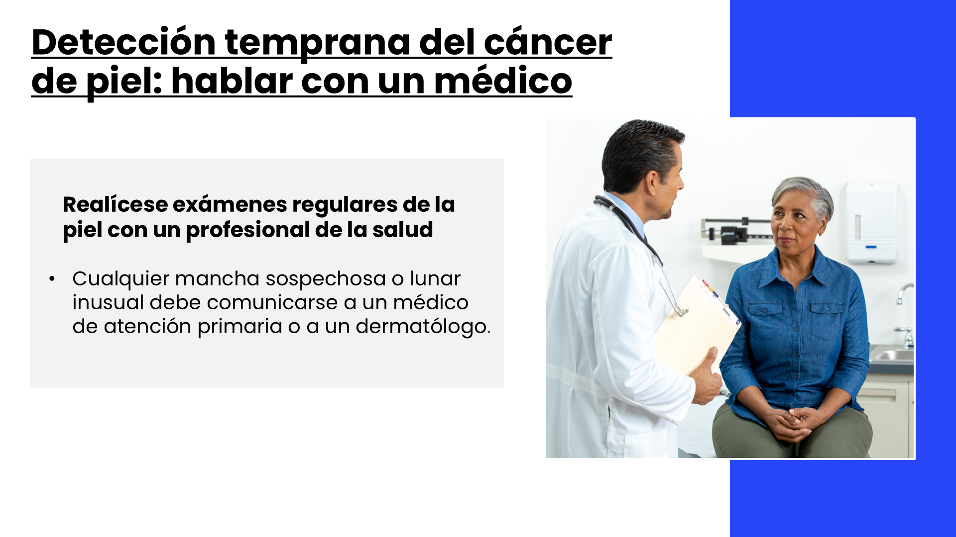
Notes:
Notas del presentador
Realizarse exámenes regulares de la piel es especialmente importante para las personas con alto riesgo de cáncer de piel.
No dude en pedirle a su médico que examine las zonas que le resulten difíciles de ver.
Consulte con su médico sobre la frecuencia con la que debe revisarse la piel. Los médicos, como los dermatólogos, que son especialistas en problemas de la piel, pueden realizar exámenes de la piel como parte de los chequeos médicos rutinarios.

Slide 26
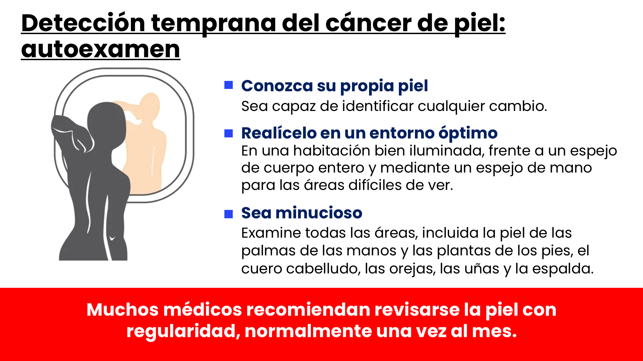
Notes:
Notas del presentador
Todos podemos desempeñar un papel importante en la detección temprana del cáncer de piel. Es recomendable hacerse un autoexamen mensualmente.
Conozca su propia piel
Patrones de lunares, manchas, pecas y otras marcas en la piel para que pueda detectar cualquier cambio.
Realice la acción en un entorno óptimo
En una habitación bien iluminada, frente a un espejo de cuerpo entero y mediante un espejo de mano para las áreas difíciles de ver.
Sea minucioso
Examine todas las áreas, incluida la piel de las palmas de las manos y las plantas de los pies, el cuero cabelludo, las orejas, las uñas y la espalda. Los amigos y familiares también pueden ayudarle con estos exámenes, especialmente en las zonas difíciles de ver, como la parte baja de la espalda, el cuero cabelludo o la parte posterior de los muslos.
Para instrucciones sobre cómo realizar un autoexamen de la piel, consulte la galería de autoexamen de la piel de la American Cancer Society en https://www.cancer.org/es/cancer/prevencion-del-riesgo/sol-y-uv/examenes-de-deteccion-de-la-piel.html.

Slide 27
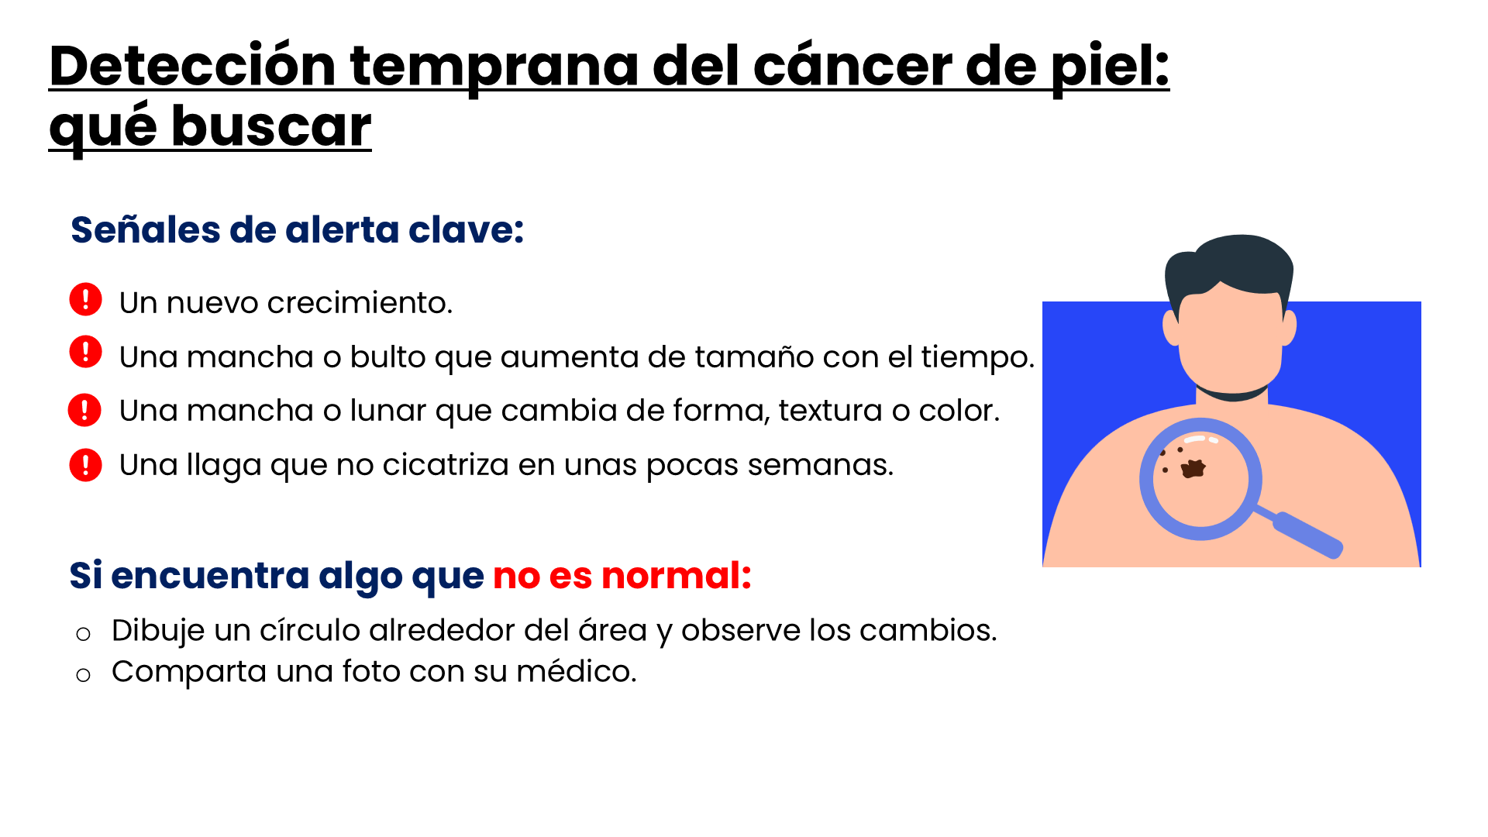
Notes:
Notas del presentador
Los cánceres de piel o los cambios precancerosos pueden parecerse a una variedad de marcas en la piel.
Las manchas en la piel que sean nuevas o que cambien de tamaño, forma, sensación o color deben evaluarse de inmediato.
Cualquier llaga, bulto, mancha, marca inusual o cambio en el aspecto o la sensación de una zona de la piel puede ser un signo de cáncer de piel o una advertencia de que podría ocurrir. La piel puede volverse escamosa o con costras, o comenzar a supurar
o sangrar. Puede causar picazón, sensibilidad o dolor.
Para ayudar a llevar un registro de los cambios, rodear la zona o tomar una fotografía puede facilitar el seguimiento y puede compartirse con el médico y el dermatólogo.

Slide 28
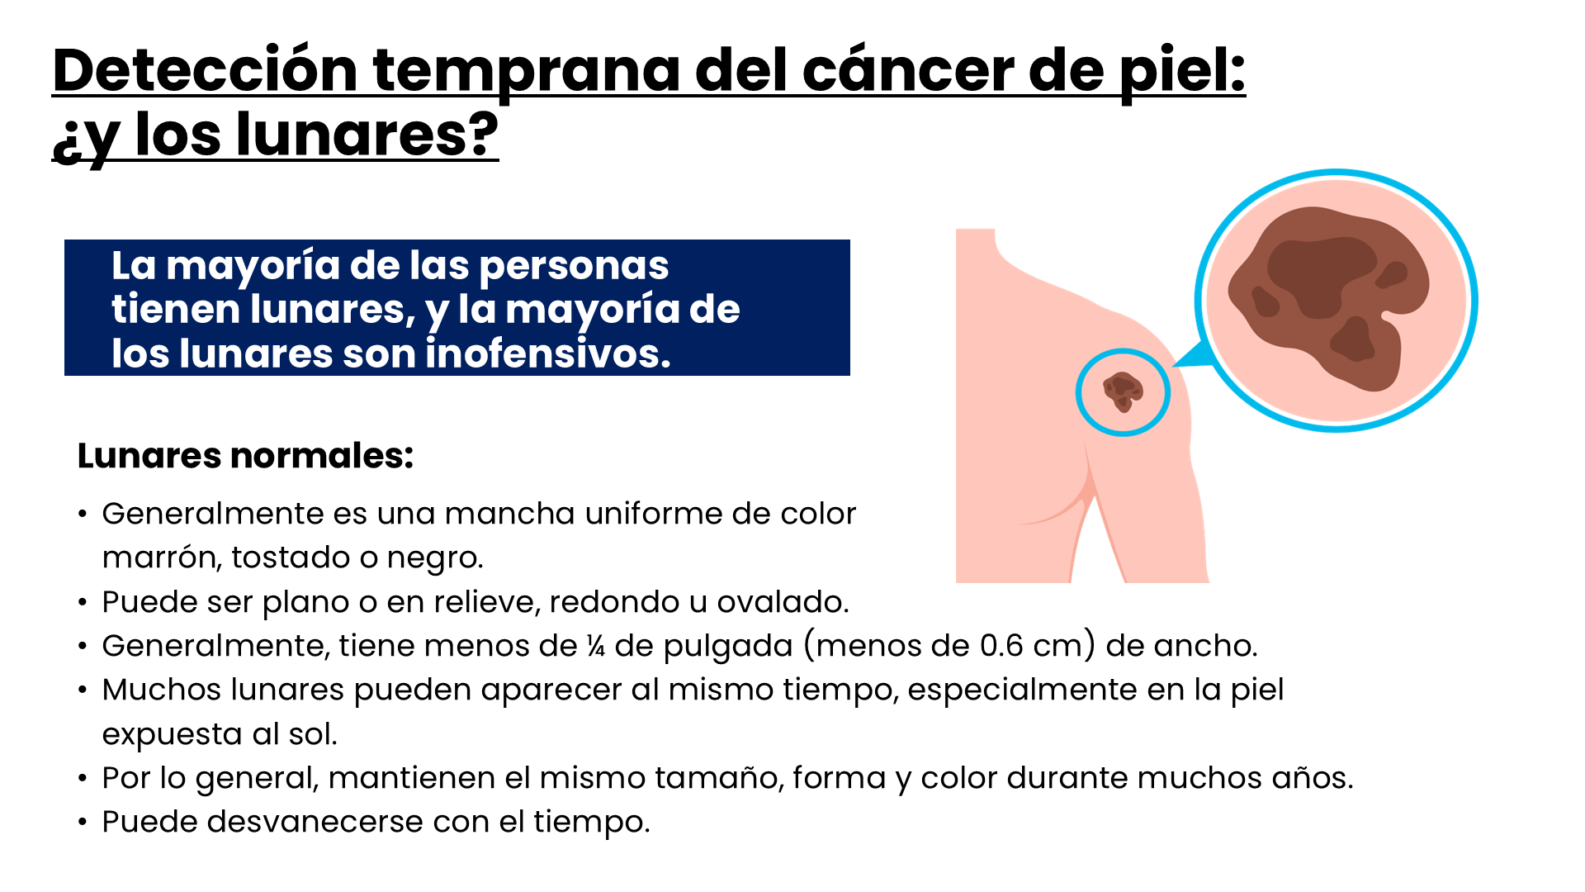
Notes:
Notas del presentador
Dado que los lunares pueden convertirse en melanoma o indicar un mayor riesgo de padecerlo, es importante conocer la diferencia entre un melanoma y un lunar común. A veces puede resultar difícil saberlo, así que muéstrele a su médico cualquier lunar del que no esté seguro.
Es importante reconocer cualquier cambio en un lunar y acudir al médico de inmediato para que lo examine. Aquí tiene una lista de las características de los lunares normales.

Slide 29
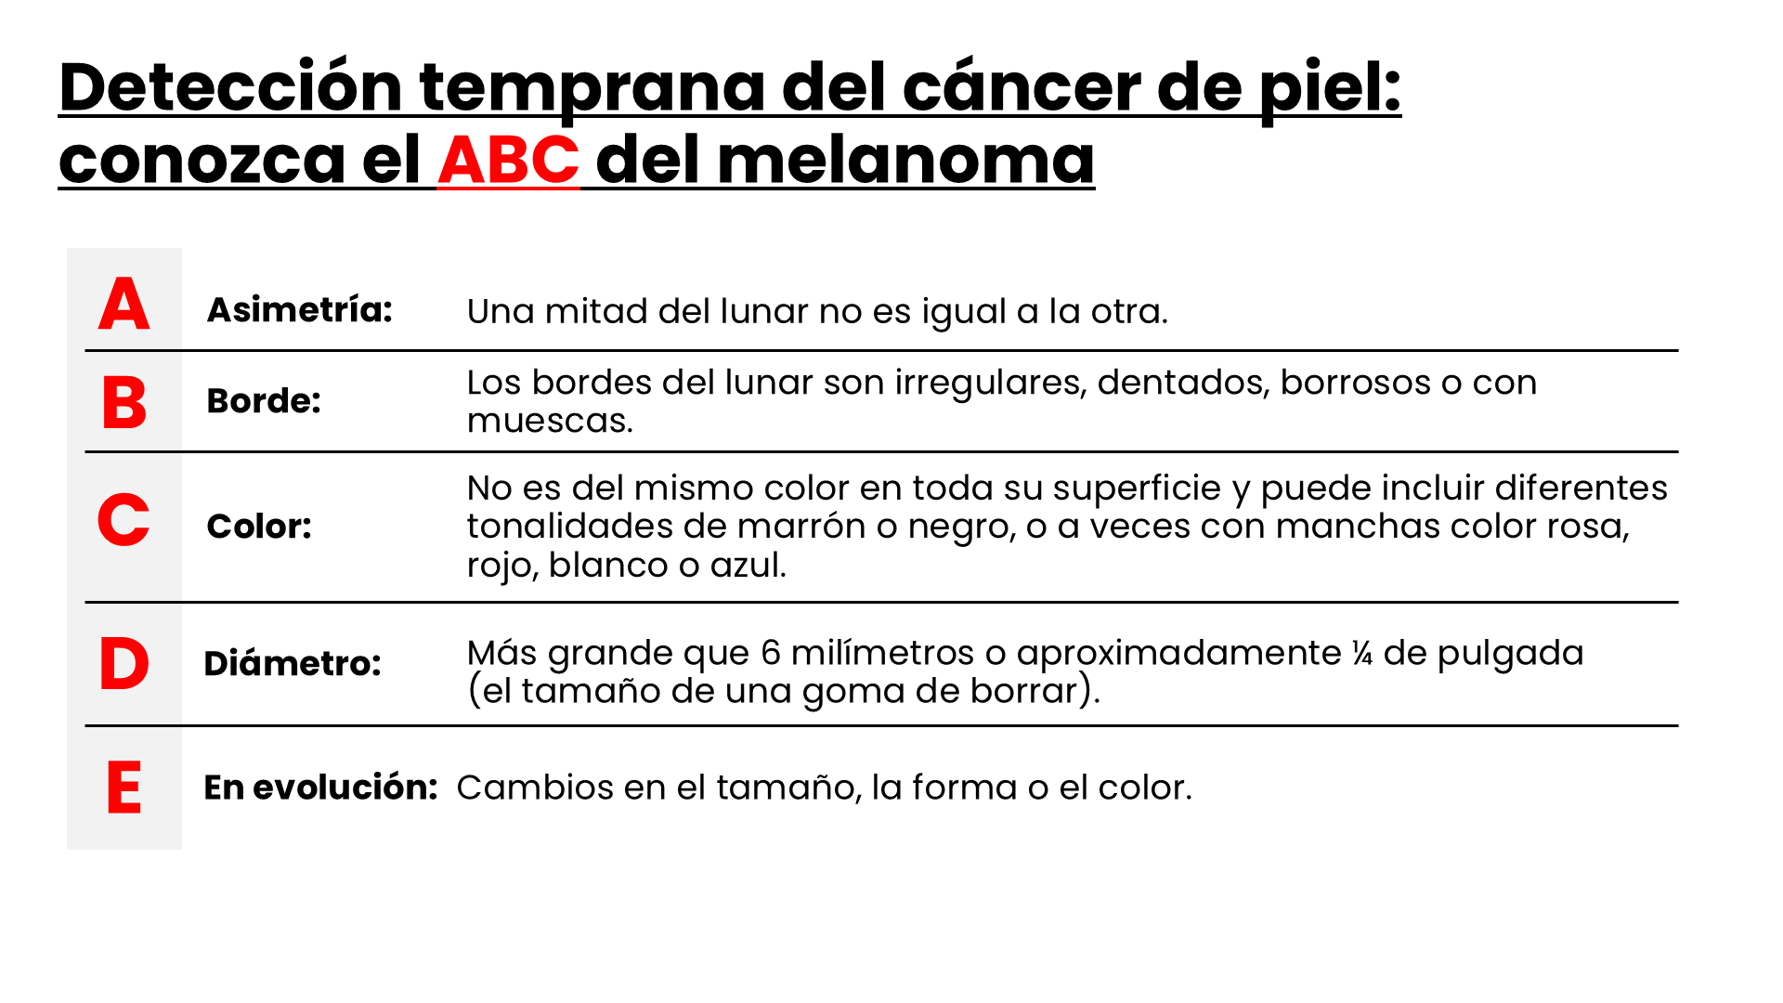
Notes:
Notas del presentador
Otra señal de alerta muy importante de melanoma es un lunar que ha crecido o que ha cambiado de forma o color. La regla ABCDE puede ayudar a distinguir un lunar normal de uno anormal o de un melanoma. Un médico debe examinar los lunares que presenten cualquiera de estas características.
Algunos melanomas no se ajustan a la regla ABCDE, por lo que es importante informar sobre cambios en las lesiones cutáneas , nuevas lesiones cutáneas, cualquier crecimiento que parezca diferente del resto de sus lunares y cualquier llaga que no cicatrice.
Otras señales de advertencia son las siguientes:
Una llaga que no cicatriza.
Extensión del pigmento desde el borde de una mancha hacia la piel circundante.
Enrojecimiento o nueva hinchazón más allá del borde del lunar.
Cambio en la sensación, como picazón, sensibilidad al tacto o dolor.
Cambio en la superficie de un lunar: descamación, supuración, sangrado o la aparición de un bulto o protuberancia.
Tenga en cuenta que algunos melanomas pueden comenzar en lugares distintos a la piel, como en los ojos, la boca y debajo de las uñas de las manos y los pies.
Si nota algún cambio en un lunar, consulte a un médico de inmediato.

Slide 30
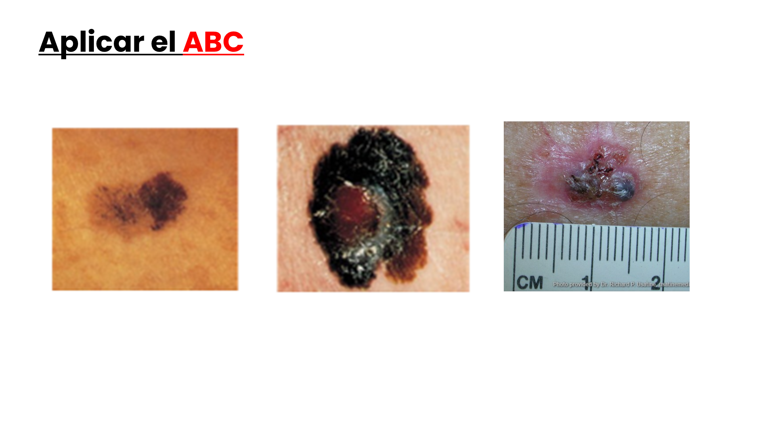
Notes:
Notas del presentador
Esta es su oportunidad para poner en práctica lo que aprendió. De las cuatro imágenes que se muestran aquí, ¿cuál de los lunares le parece normal? Use la
regla ABCDE.
Instrucciones para el presentador: Otorgue tiempo a la audiencia para revisar la regla de ABCDE con las imágenes de la diapositiva; usted revisará las respuestas en la siguiente diapositiva.

Slide 31
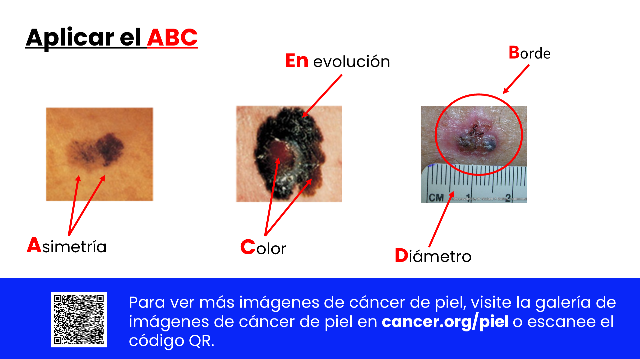
Notes:
Notas del presentador
Veamos las fotos más de cerca.
Señale en la foto 1 (izquierda):
Asimetría: Una mitad del lunar no coincide con la otra mitad.
Señale en la foto 2 (centro):
Color: El color del lunar no es igual en toda su superficie. Este lunar presenta diferentes tonalidades de tostado, marrón o negro, y a veces manchas de color rosa, rojo, azul o blanco.
En evolución: El lunar cambia de tamaño, forma o color. (Nota: Esto también se puede observar en la imagen 3).
Señale en la foto 3 (derecha):
Borde irregular: Los bordes del lunar son irregulares, dentados, borrosos o con muescas. (Esto se puede observar en todas las imágenes).
Diámetro: El lunar mide más de 6 milímetros o aproximadamente ¼ de pulgada, pero los melanomas pueden ser más pequeños.
Es importante recordar que, aunque estos son los casos típicos, no todos los melanomas se ven así: pueden ser más pequeños e incluso del color de la piel.

Slide 32
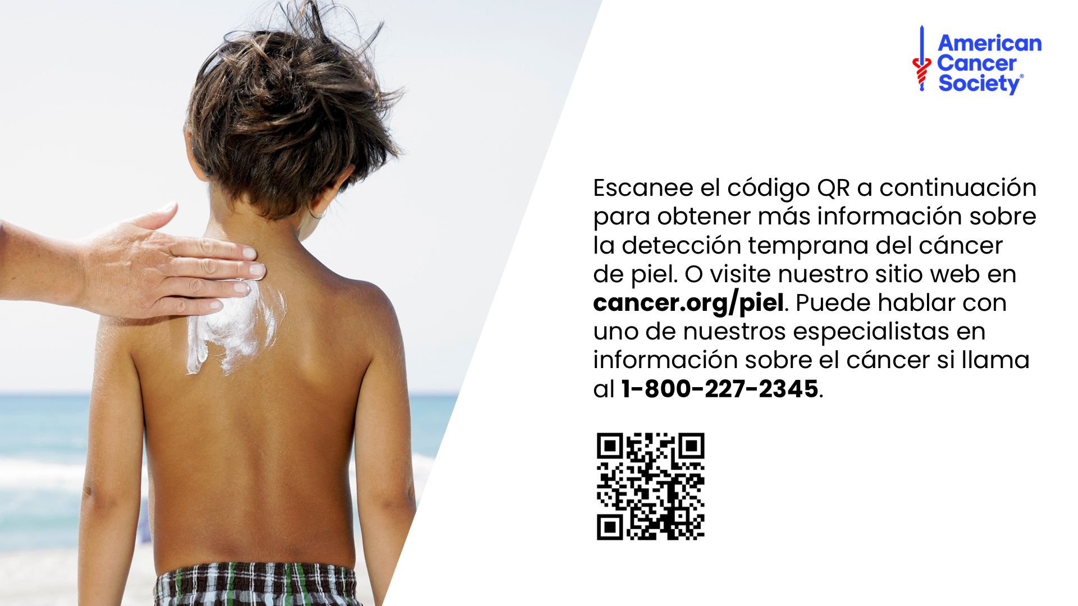
Notes:
Notas del presentador
Esto concluye nuestra presentación sobre el cáncer de piel y las pruebas de detección temprana del cáncer de piel. Para obtener más información, escanee nuestro código QR, visite nuestro sitio web (cancer.org/es) o llame al número que aparece en la pantalla y hable con uno de nuestros especialistas en información sobre el cáncer.

Slide 33


